Slide 1

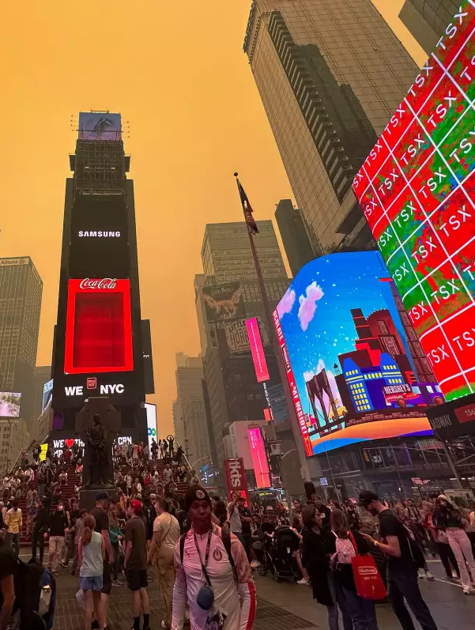
JUEVES 8 DE JUNIO
2023
Ciudad del humo
Unos 150 incendios forestales activos en Canadá arrojaron una inmensa columna de humo que llegó e invadió a la ciudad de Nueva York. Imágenes de la Gran Manzana con aparente filtro sepia, en realidad son a color, y evocan algo siniestro
En esta edición:
Captan a agentes del INM extorsionando,
los dan de baja.
Morena pedirá renuncias a las corcholatas
Corcholatas dudan de cinco encuestadoras
Se contrae gasto en desarrollo social
Pide OCDE reformas para sacar ventaja del Nearshoring

Slide 2




Slide 3


Slide 4



Slide 5


Slide 6





EL UNIVERSAL

Slide 7

EXCÉLSIOR

Slide 8

LA JORNADA

Slide 9

EL FINANCIERO

Slide 10

EL ECONOMISTA

Slide 11

EL SOL DE MÉXICO

Slide 12

MILENIO

Slide 13

EL HERALDO

Slide 14

LA CRÓNICA

Slide 15

LA RAZÓN

Slide 16


Slide 17
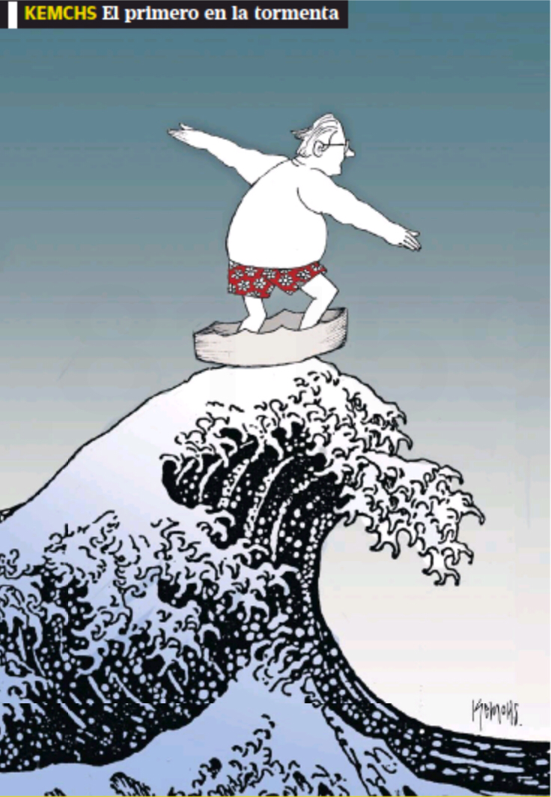
EL UNIVERSAL

Slide 18
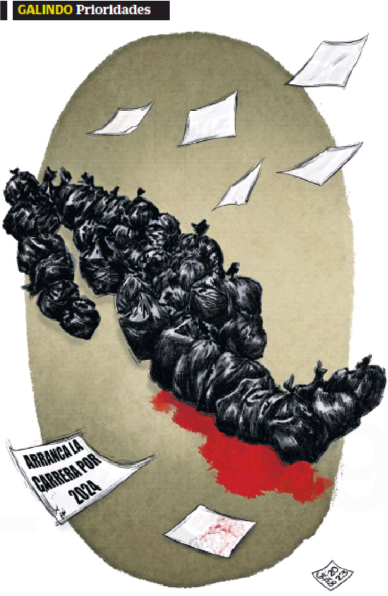
EL UNIVERSAL

Slide 19
LA JORNADA

Slide 20
LA JORNADA

Slide 21
LA JORNADA

Slide 22
LA JORNADA

Slide 23
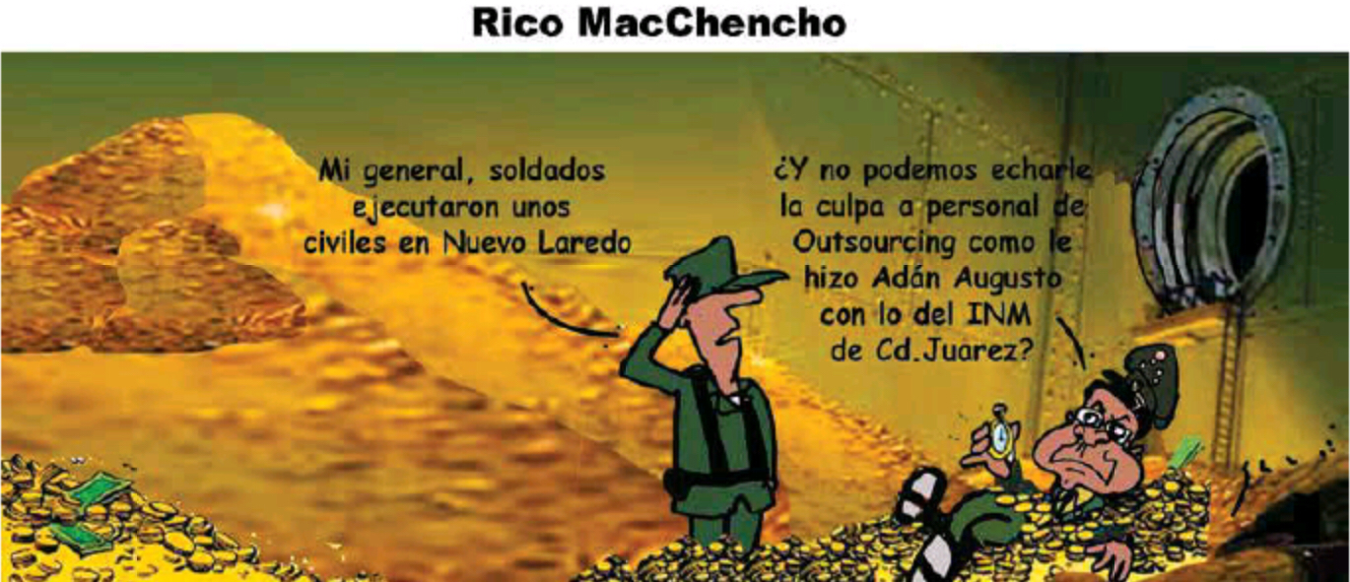
EL FINANCIERO

Slide 24
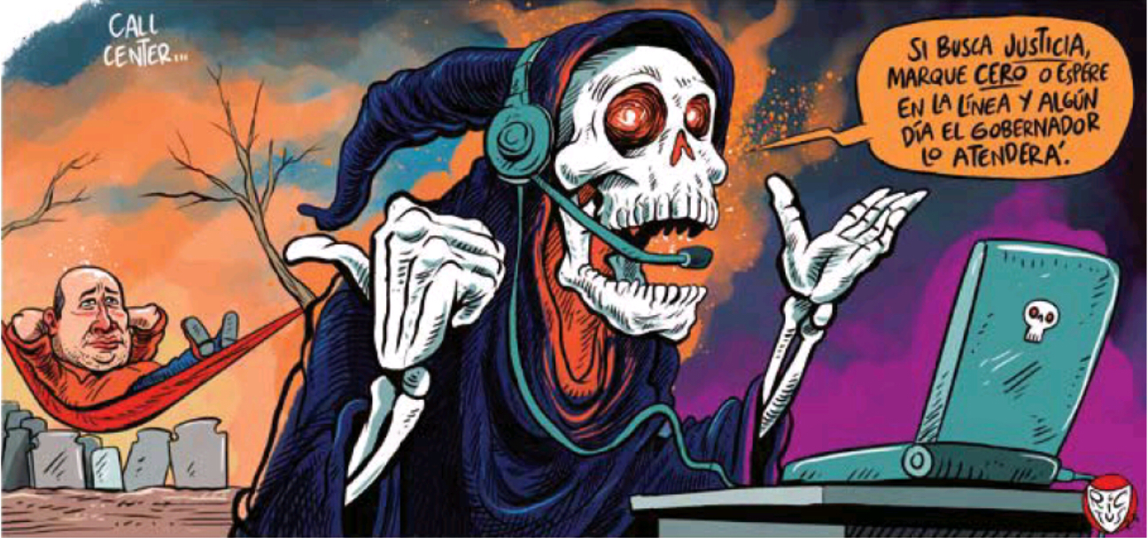
EL FINANCIERO

Slide 25

EL ECONOMISTA

Slide 26

EL ECONOMISTA

Slide 27

EL ECONOMISTA

Slide 28

EL SOL DE MÉXICO

Slide 29

EL SOL DE MÉXICO

Slide 30

MILENIO

Slide 31

MILENIO

Slide 32
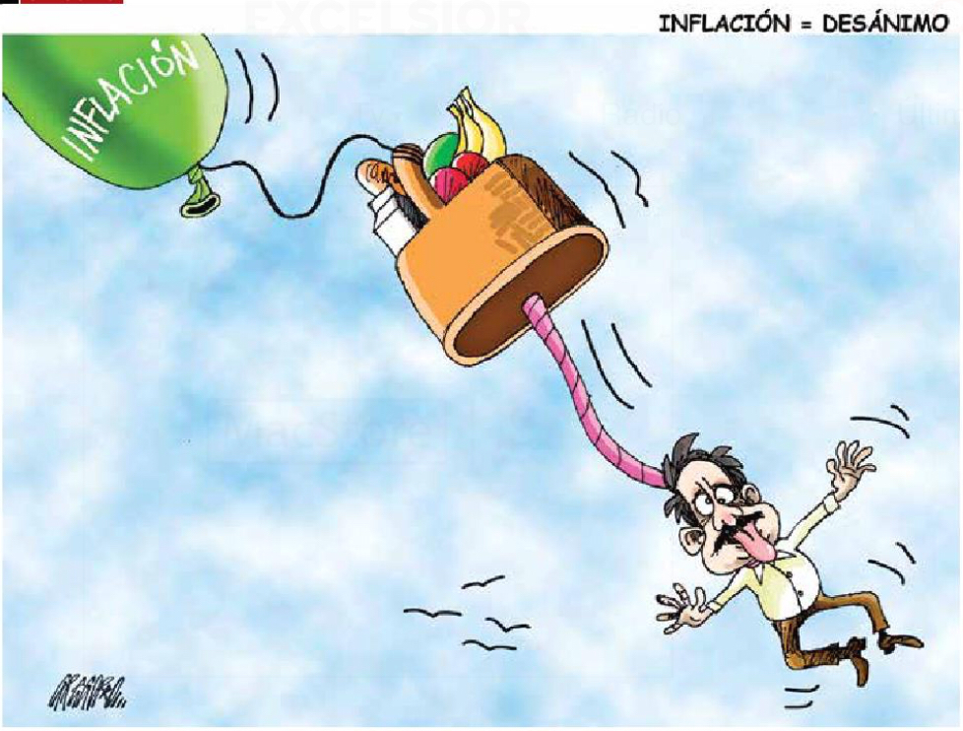
EXCÉLSIOR

Slide 33
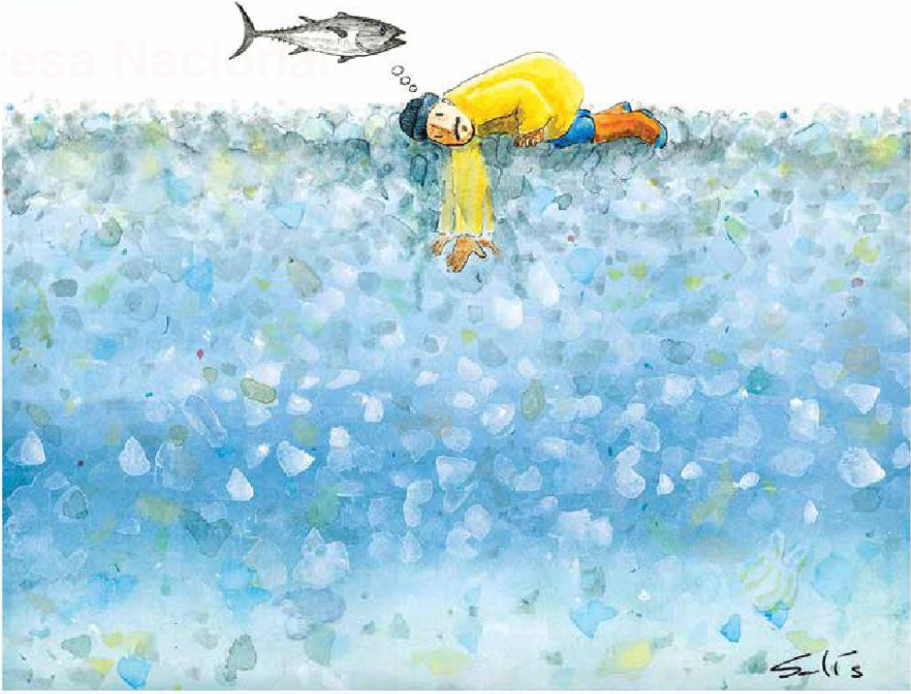
EXCÉLSIOR

Slide 34

EL HERALDO

Slide 35
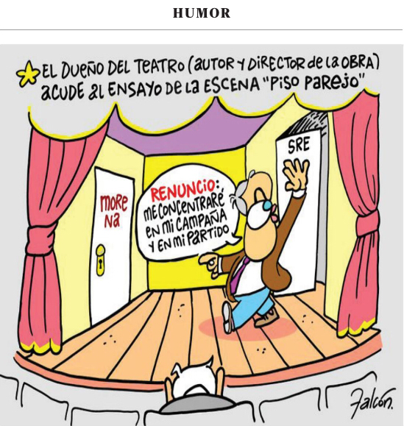
LA CRÓNICA

Slide 36

MAS INFORMACIÓN

Slide 37


Slide 38
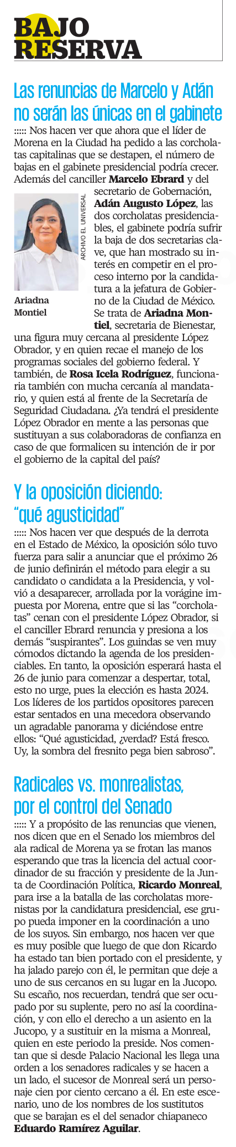
EL UNIVERSAL

Slide 39

EXCÉLSIOR

Slide 40

EL FINANCIERO

Slide 41

EL SOL DE MÉXICO

Slide 42

MILENIO

Slide 43


EL HERALDO

Slide 44
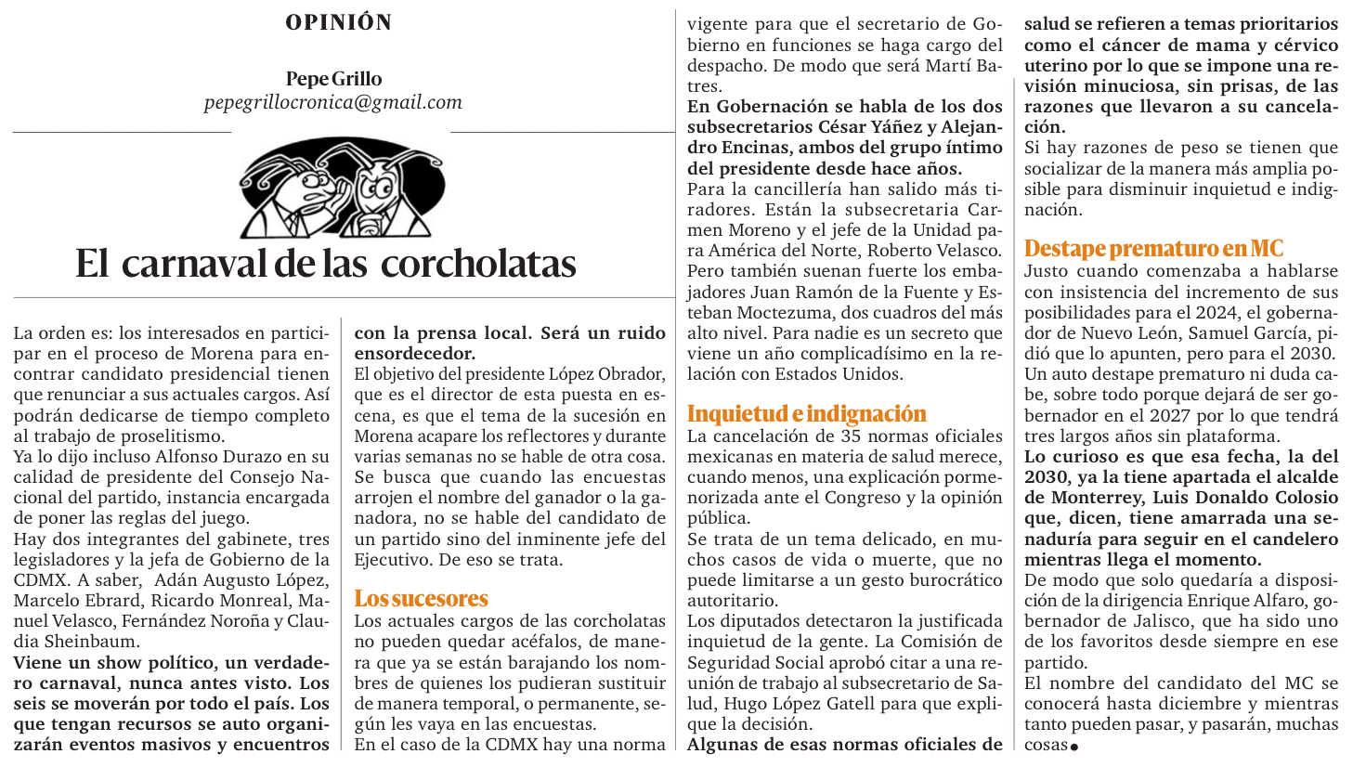
LA CRÓNICA

Slide 45


Slide 46

MAS INFORMACIÓN

Slide 47

EL INFORMADOR

Slide 48

EL DEBATE

Slide 49

EL SOL DE PUEBLA

Slide 50

EL ORBE

Slide 51

EL DIARIO DE QUERÉTARO

Slide 52

EL SOL DE SAN LUIS

Slide 53

EL DIARIO DE CHIHUAHUA

Slide 54

EL HERALDO DE LEÓN

Slide 55

LA CRÓNICA

Slide 56

EL IMPARCIAL

Slide 57

EL DIARIO DE MORELOS

Slide 58


